Slide 1
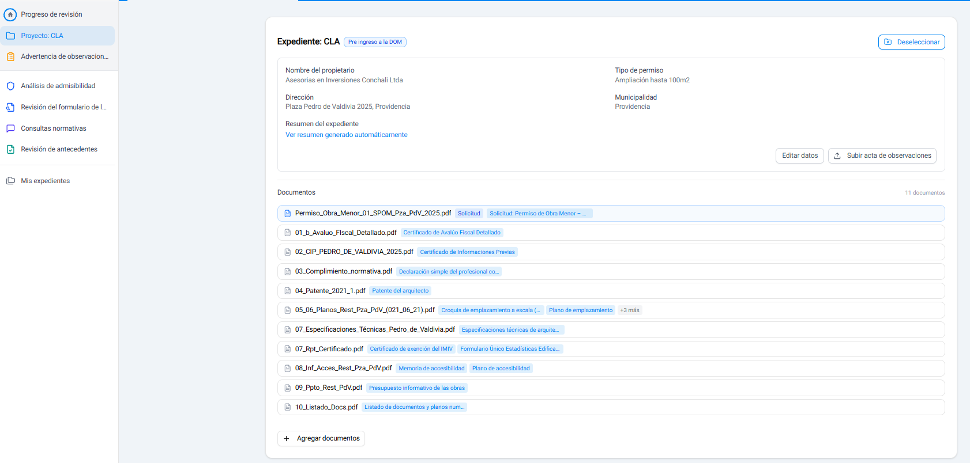
Expediente con mapeo inicial de los docs solicititados con los que yo subi

Slide 2
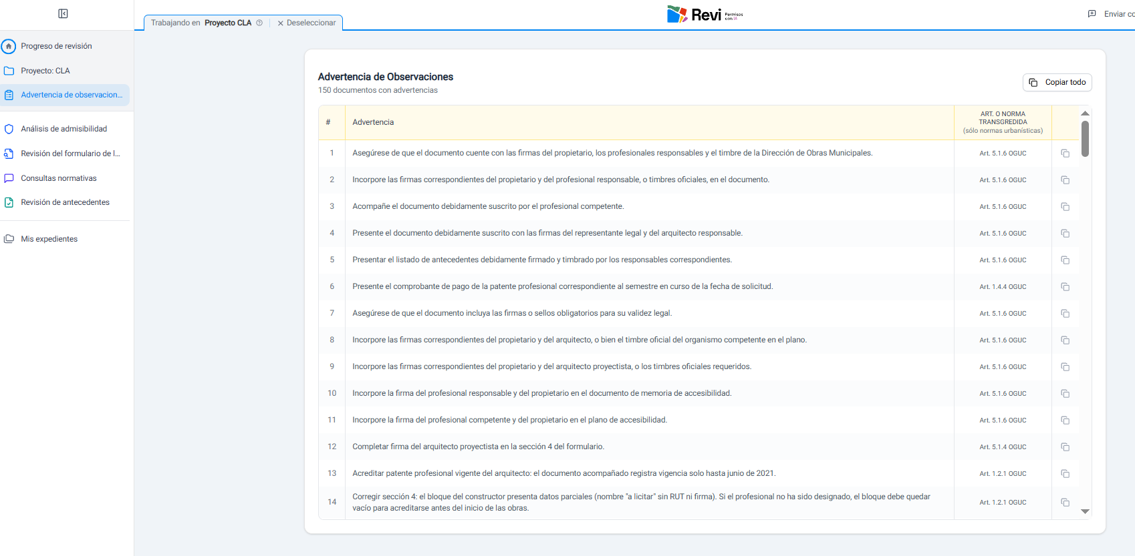
Listado previo de observaciones al FUN, sin explicarlas ni analizarlas una por una

Slide 3
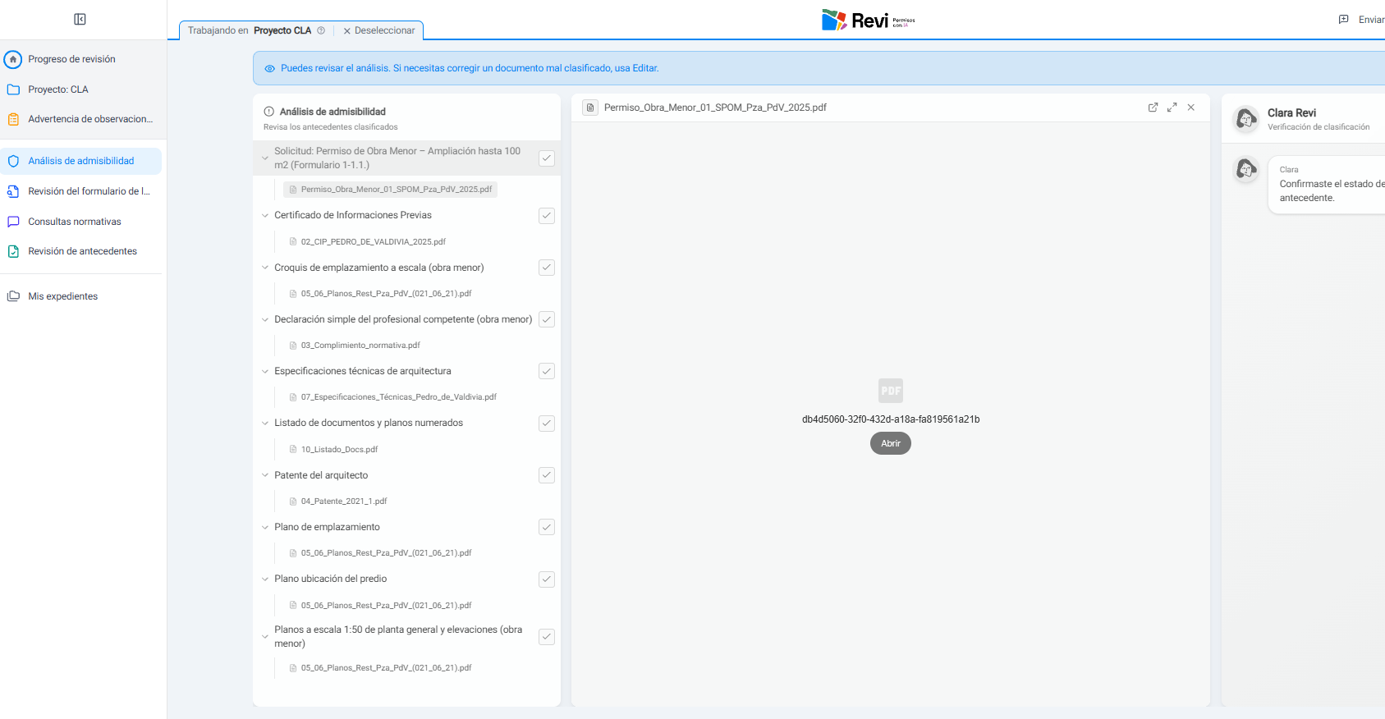

Slide 4
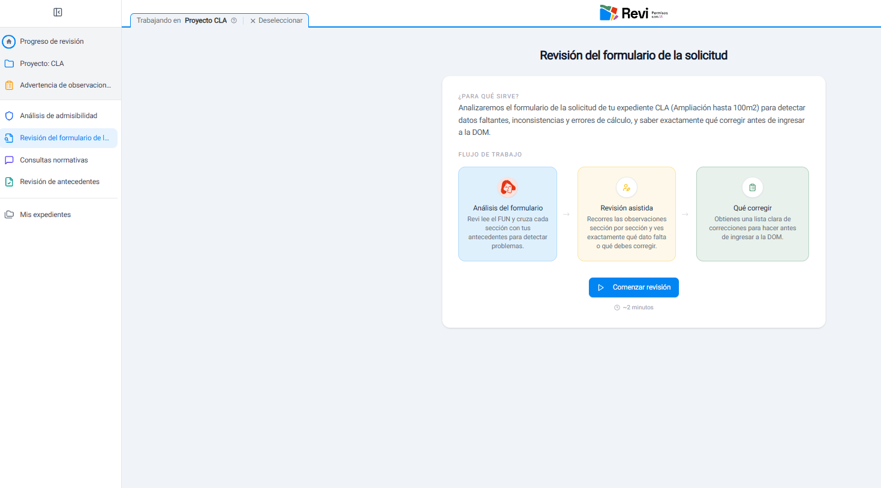
Inicio revisión del FUN

Slide 5
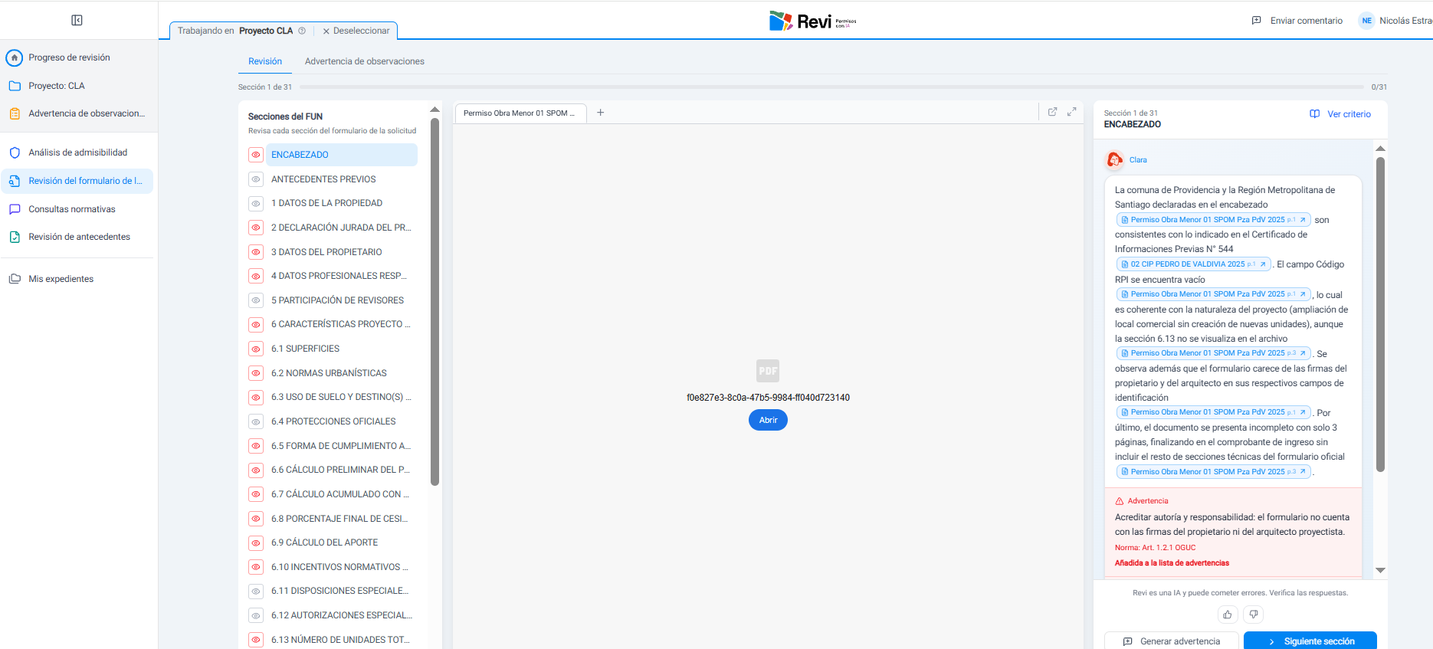
Revisión del FUN. Revisa las 31 secciones de la izquierda y da observaciones precisas en cada una a la derecha. Lo va mapeando con los documentos que subí. No te voy a mostrar las 31 obervaciones

Slide 6
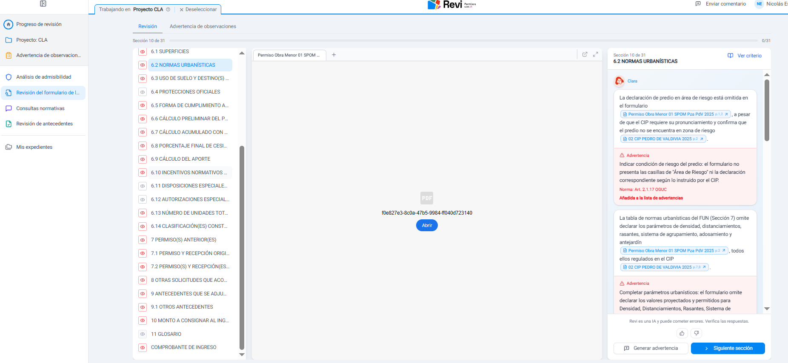
Para completar las otras secciones del FUN hasta completar 31

Slide 7
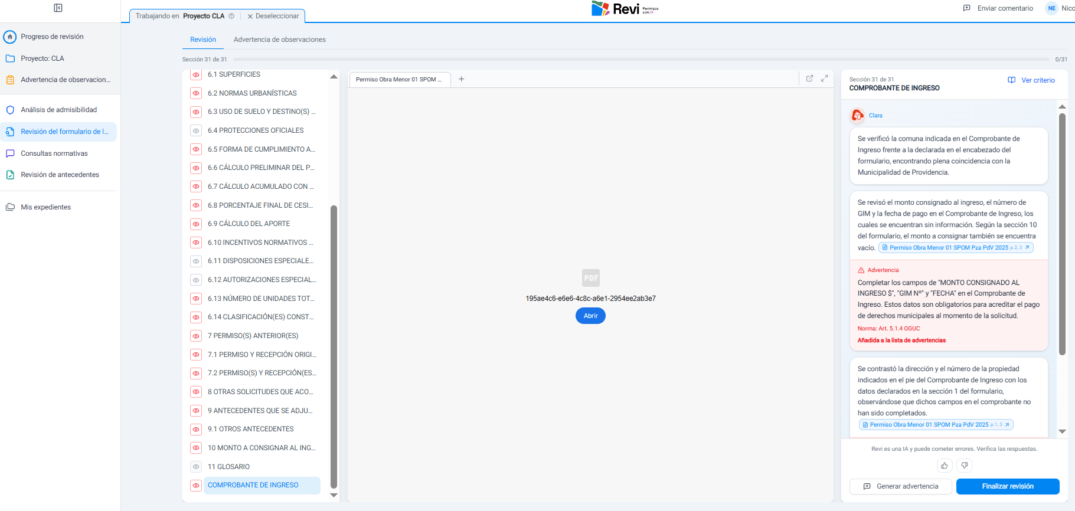
31 secciones revisadas. Fin de la etapa

Slide 8
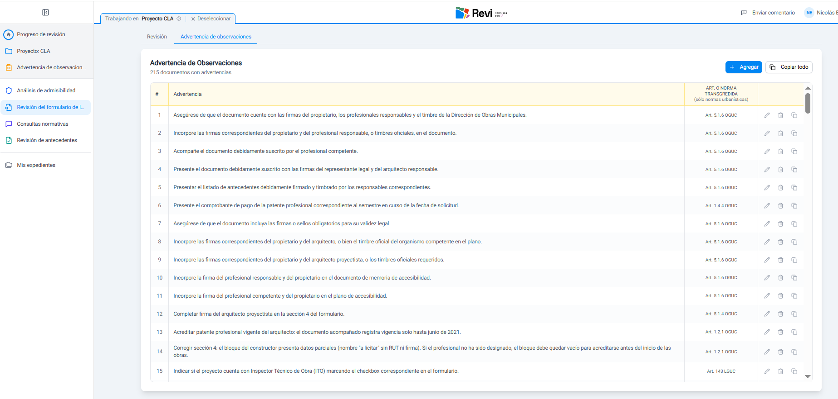
Listado definitivo de observaciones. Ahora hay 215. Con esto finaliza la revisión en 3 pasos de la lámina 4

Slide 9
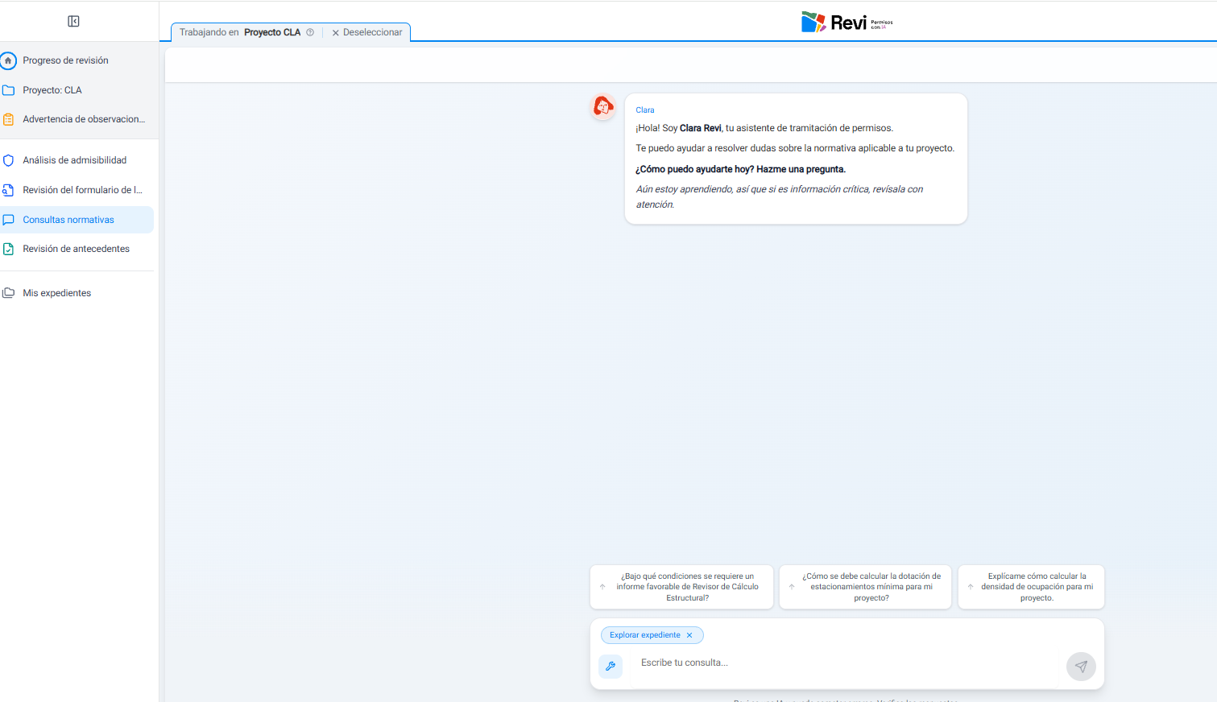
Sección de preguntas normativas

Slide 10
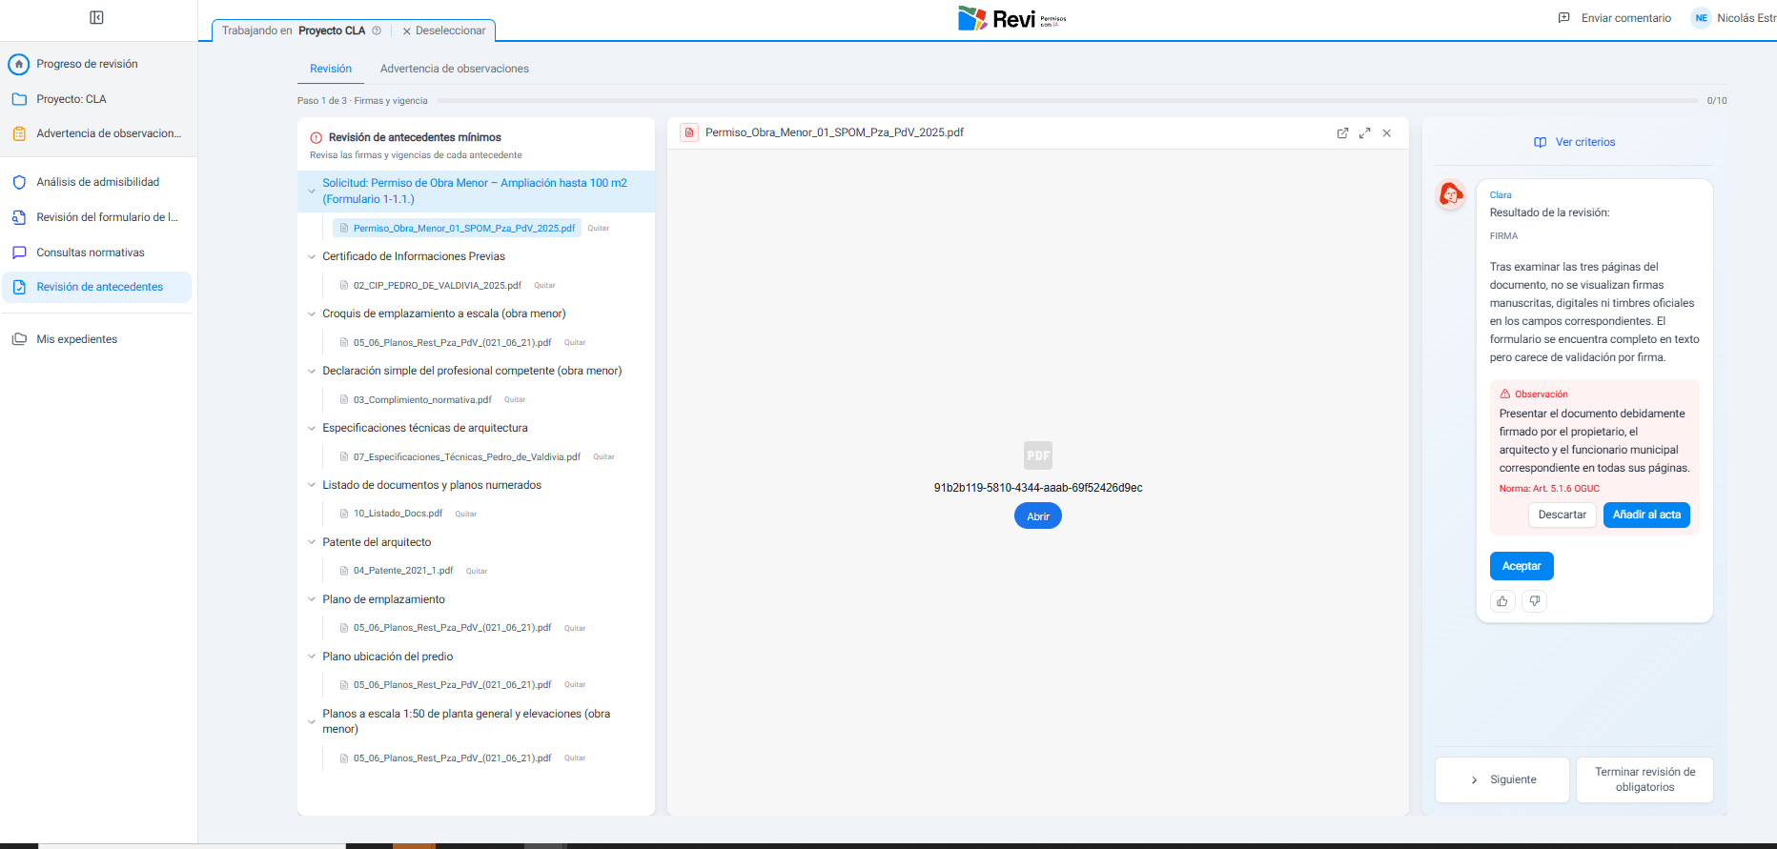
Revisión de validez de cada documento. Firma y validez

Slide 11
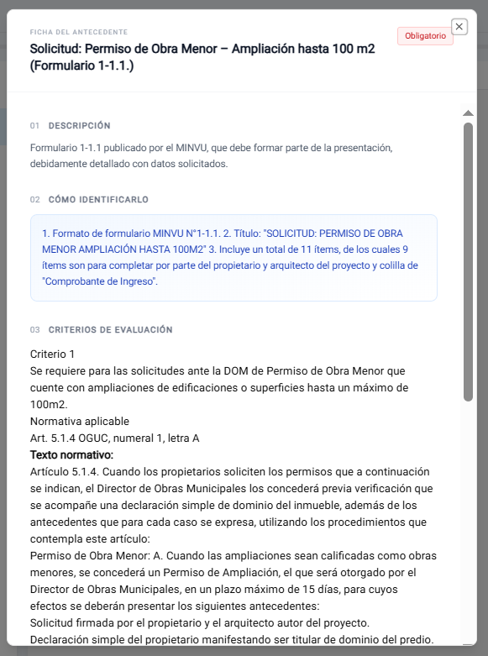
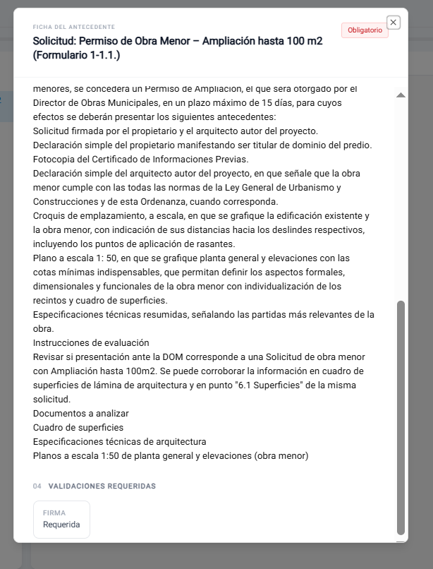
Lo que dice al pinchar “ver criterios” en la sección de validez de documentos de la lámina 10

Slide 12
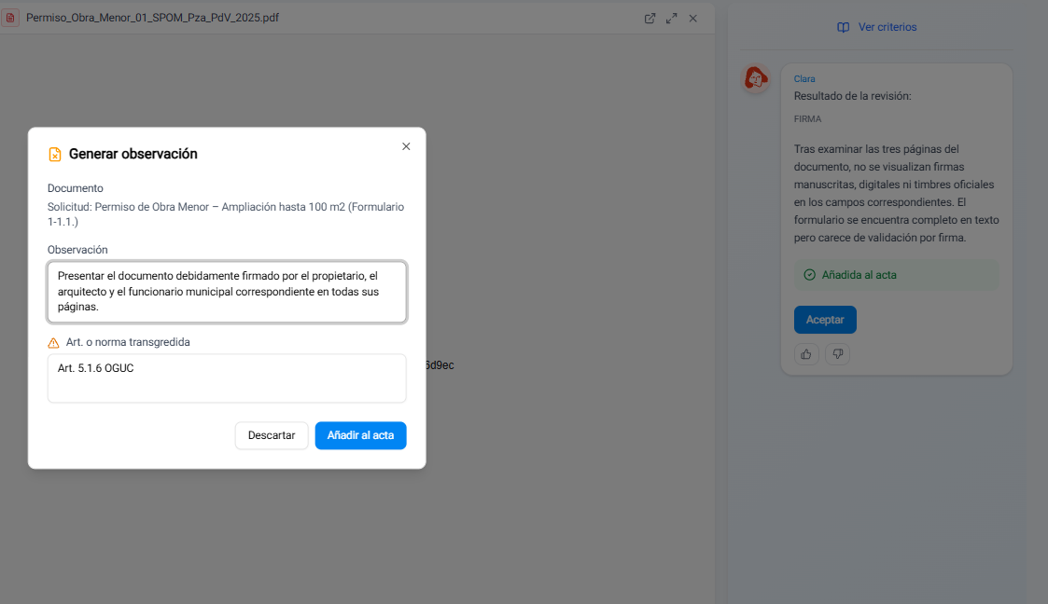
Lo que dice al pinchar “añadir al acta” en la sección de validez de documentos de la lámina 10

Slide 13
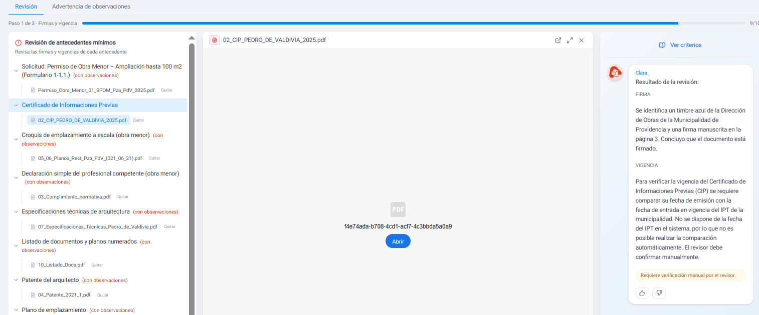
Uno de los doc presenta este error de validez de documentos de la lámina 10

Slide 14
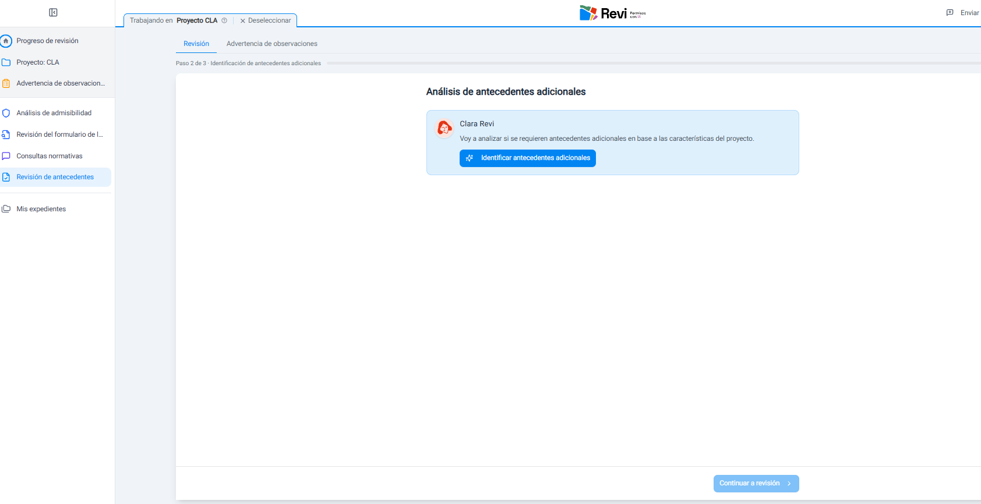
Inicio revisión antecedentes adicionales

Slide 15
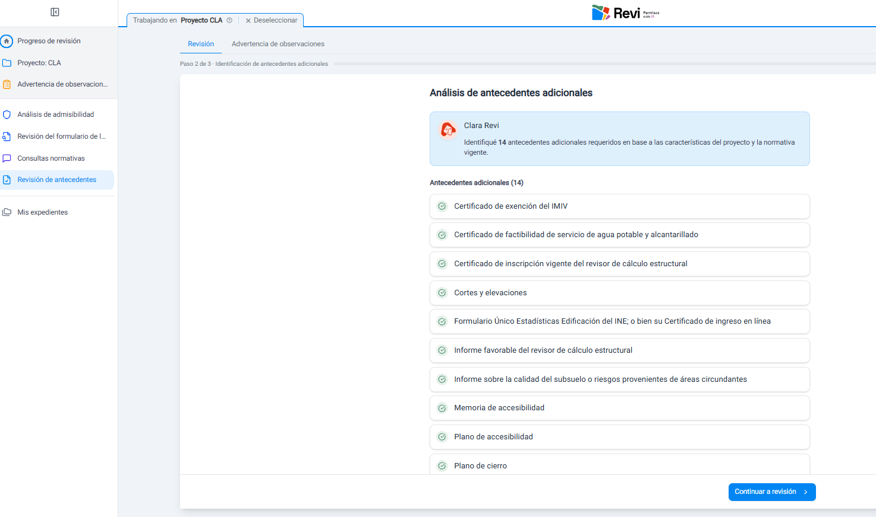
Antecedentes adicionales 1/2

Slide 16
Antecedentes adicionales 1/2

Slide 17
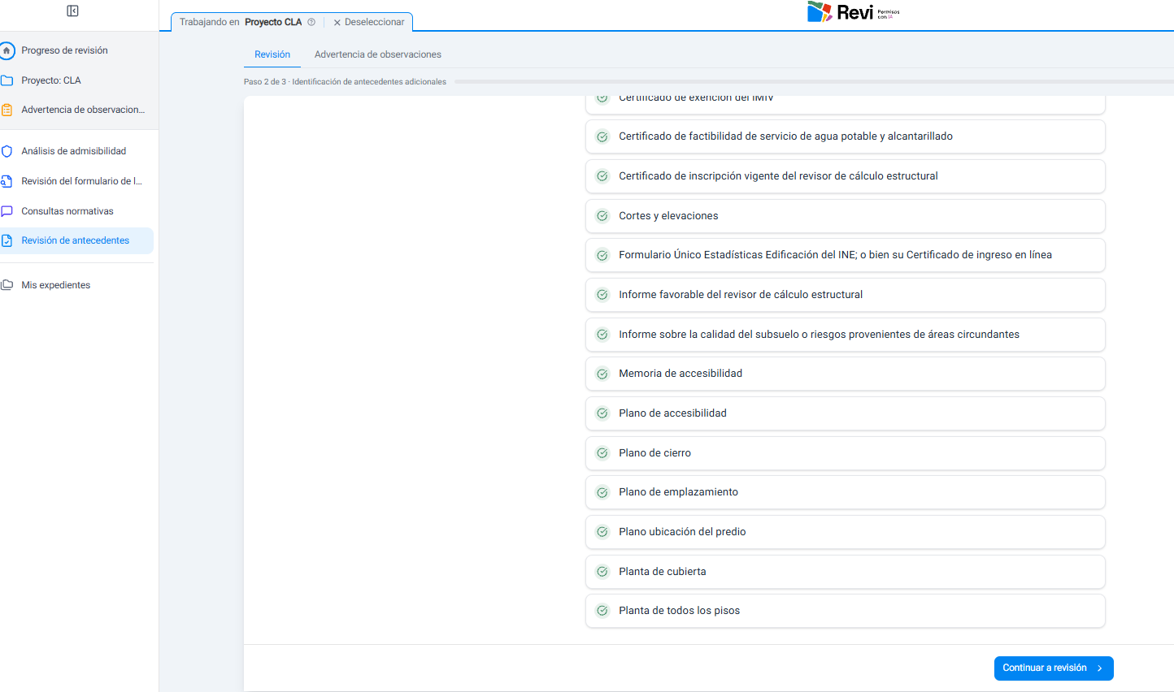
Antecedentes adicionales 2/2

Slide 18
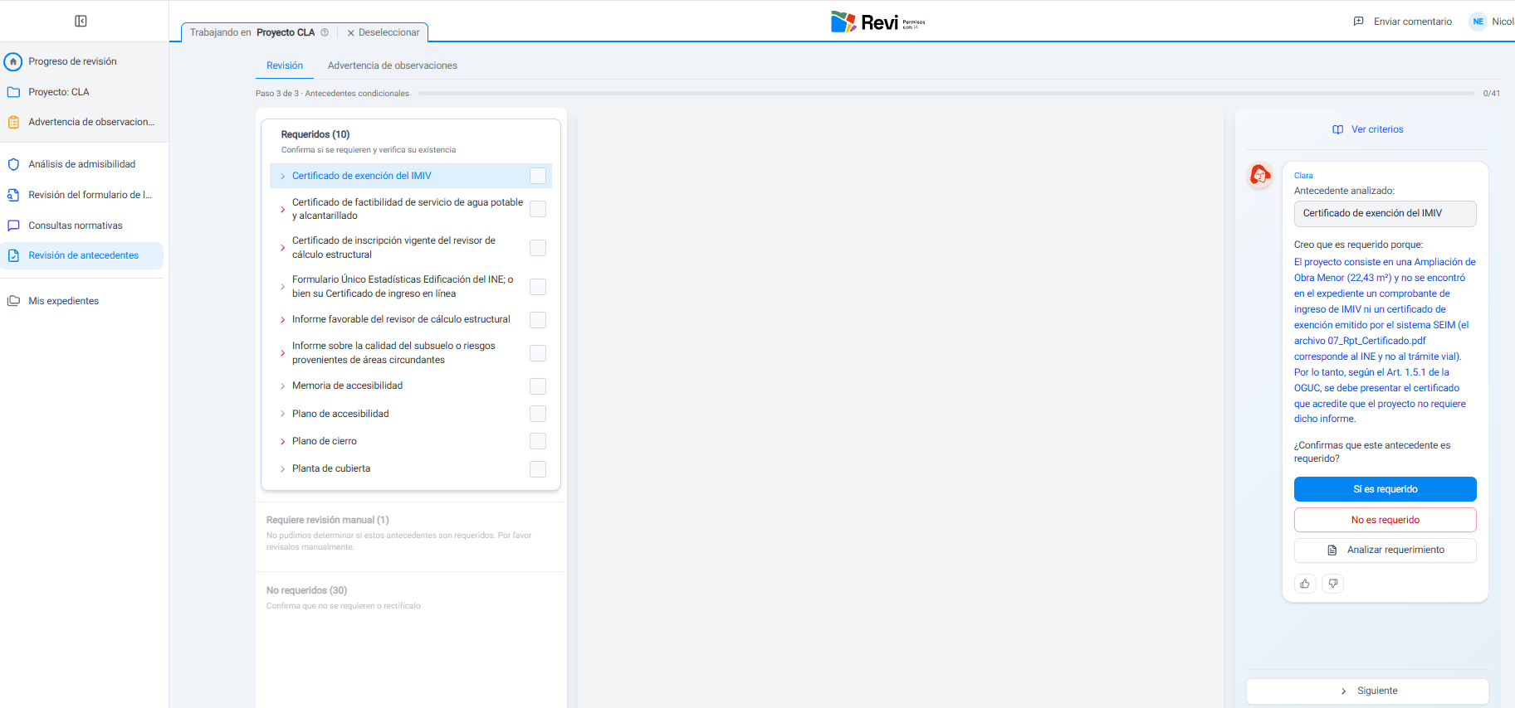
Detalle de cada antedente adicional identificado. Igual para todos

Slide 19
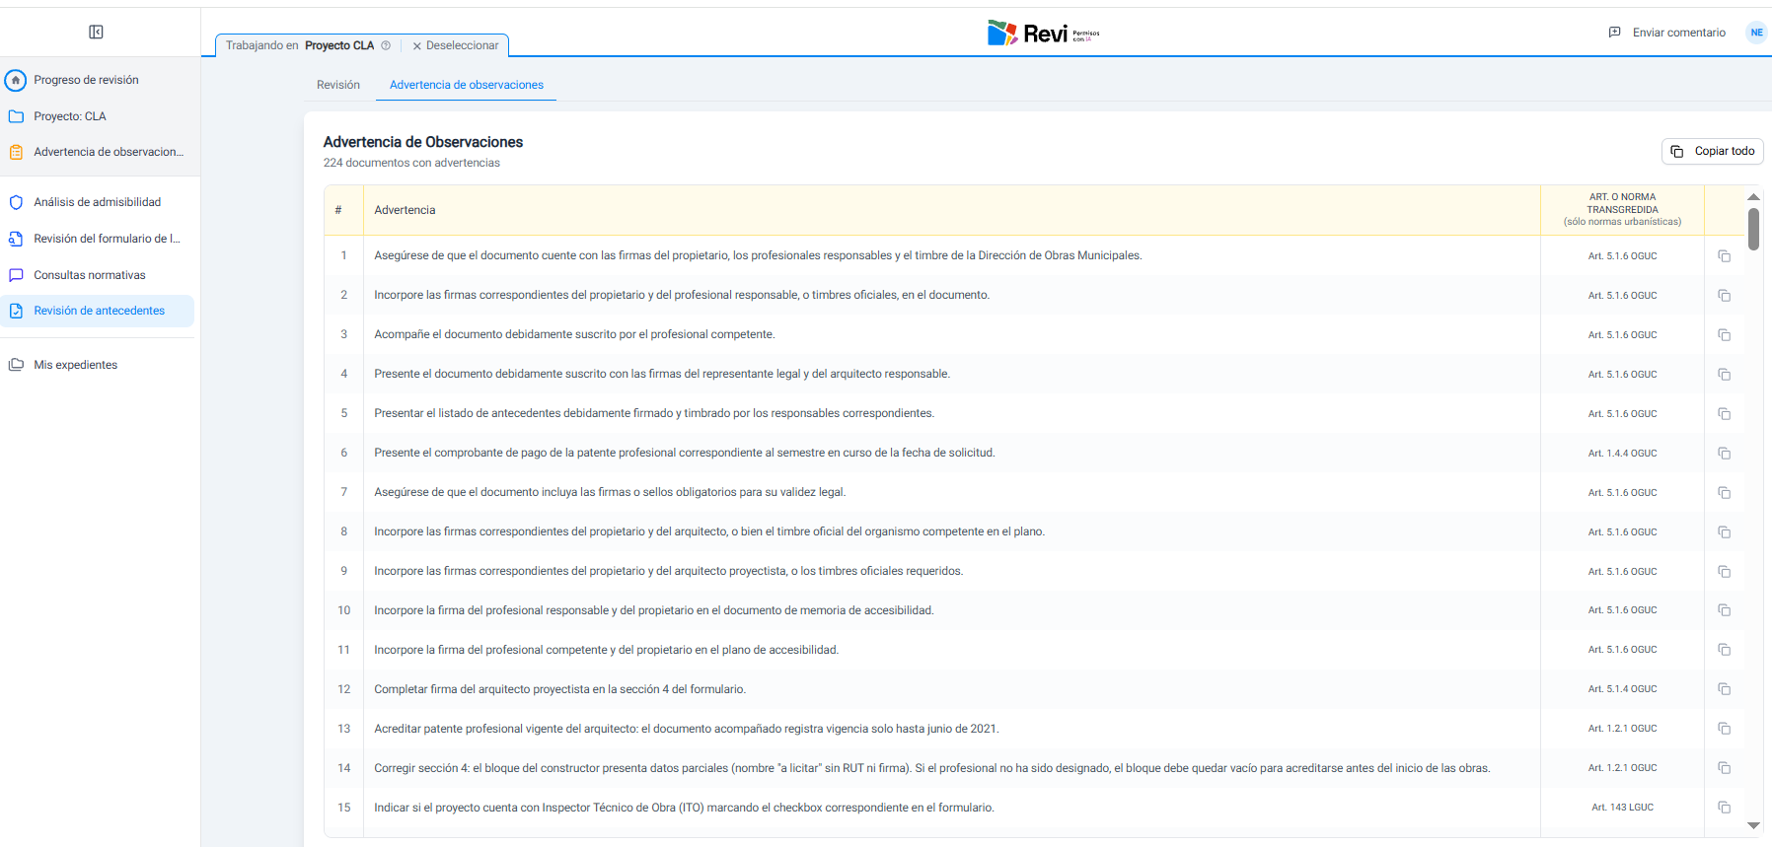
Revisión terminada y validación de observaciones. Cambia el número

Slide 20
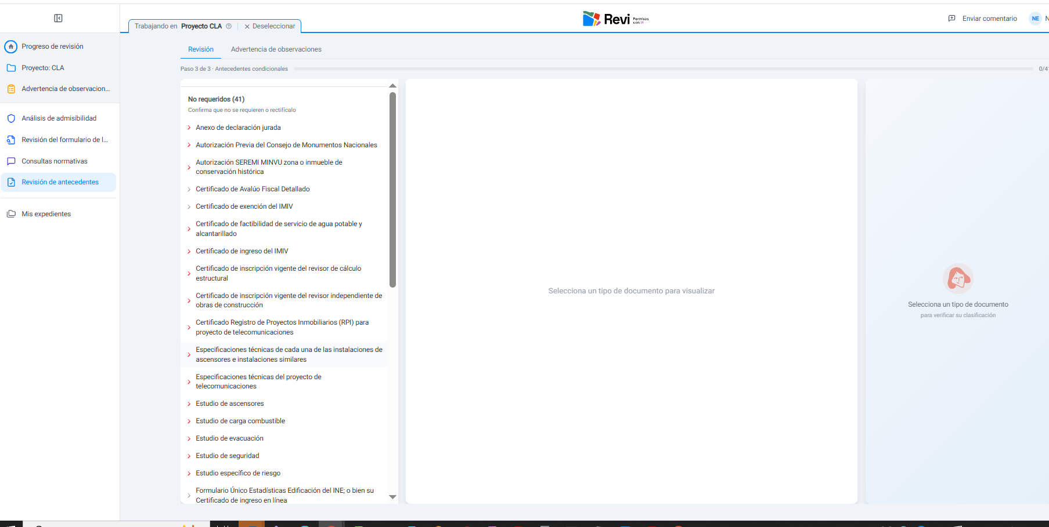
Listado de los no requeridos

Slide 21
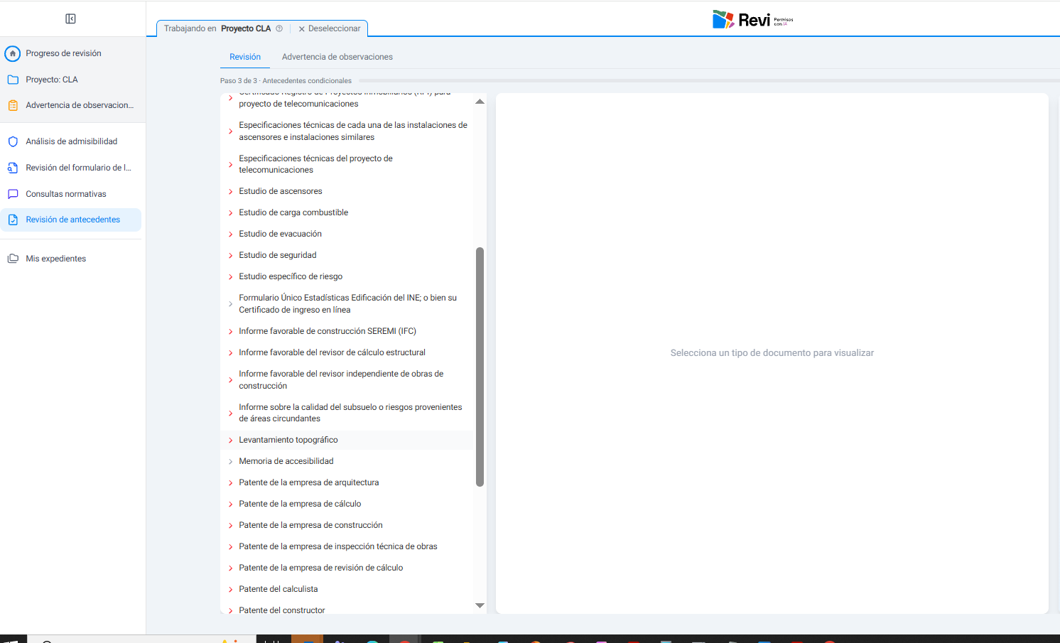
Listado de los no requeridos

Slide 22
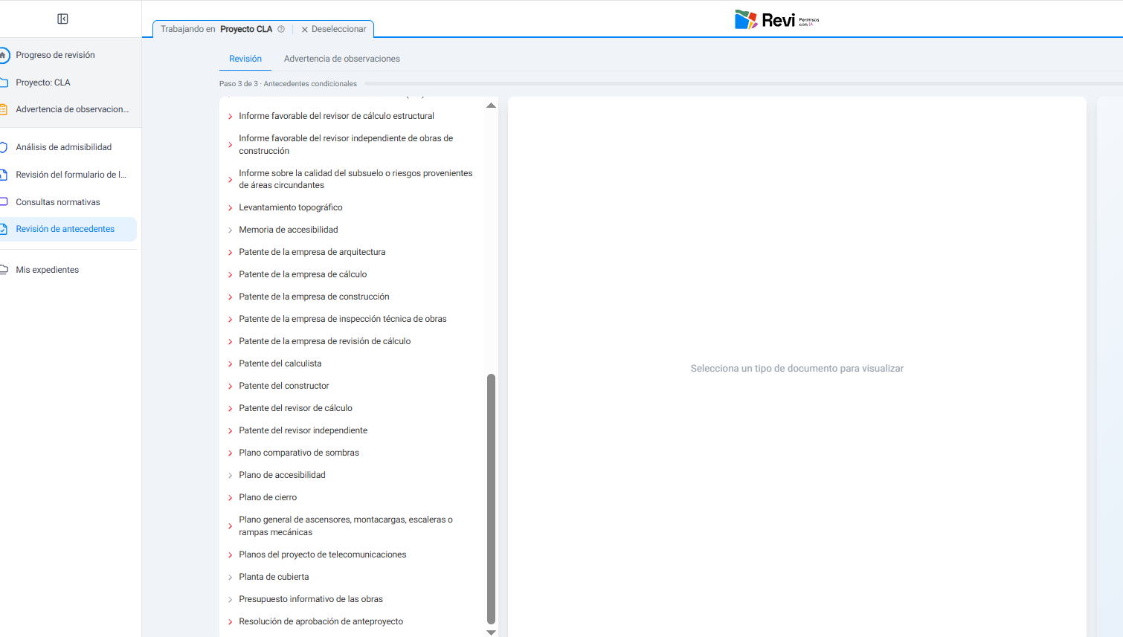
Listado de los no requeridos

Slide 23
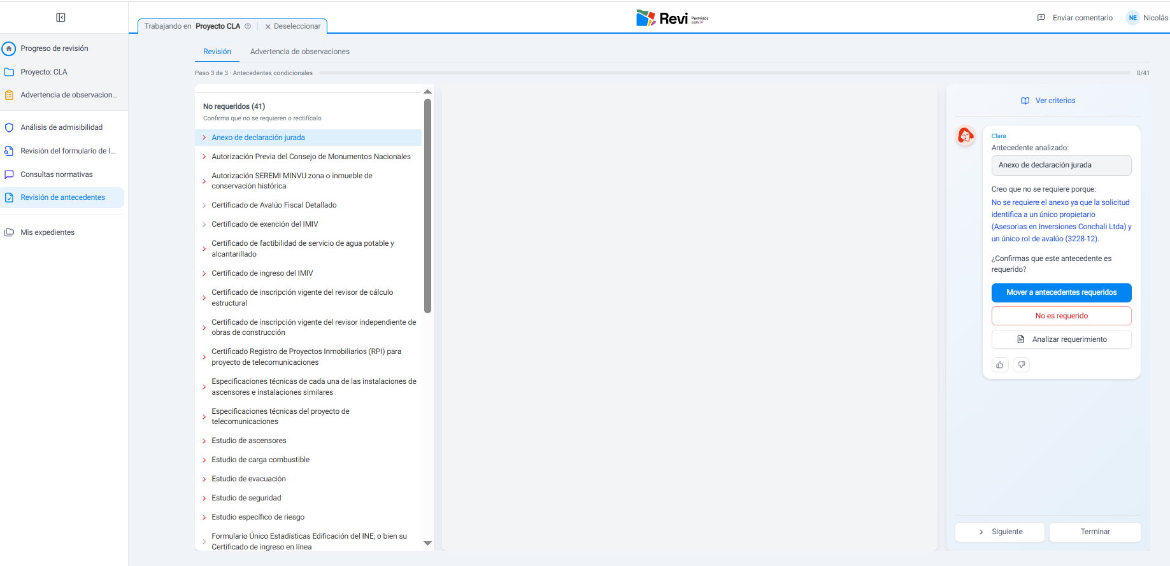
Para cada uno de los no requeridos pide validación

Slide 24
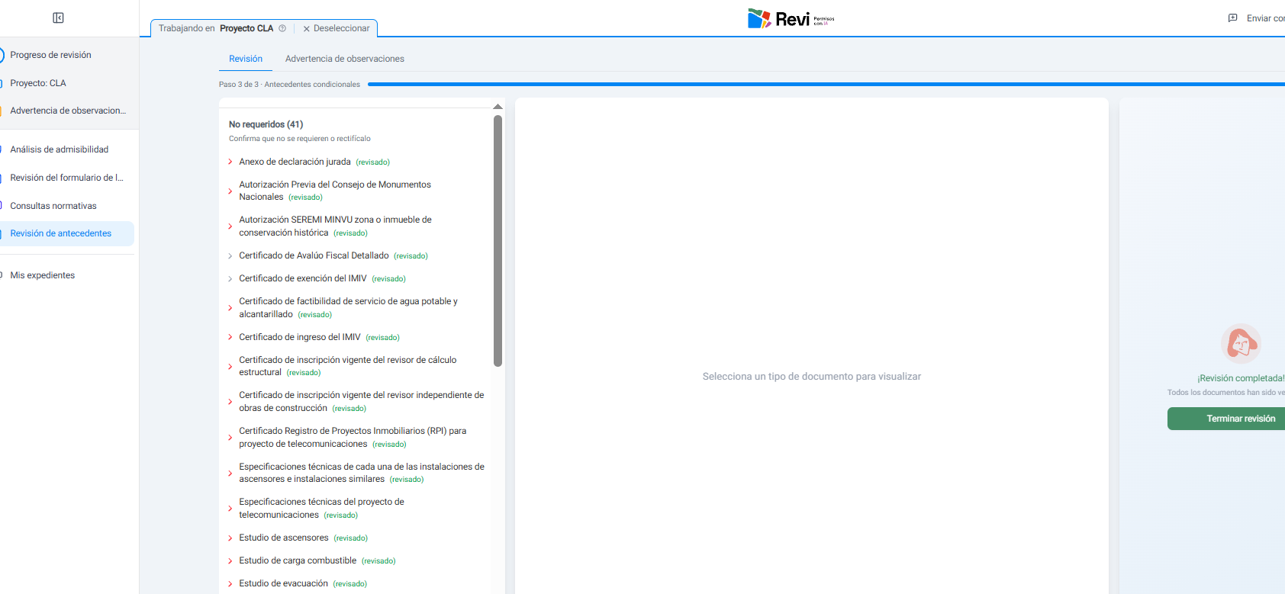
Fin de revisión de los no requeridos

